Slide 1
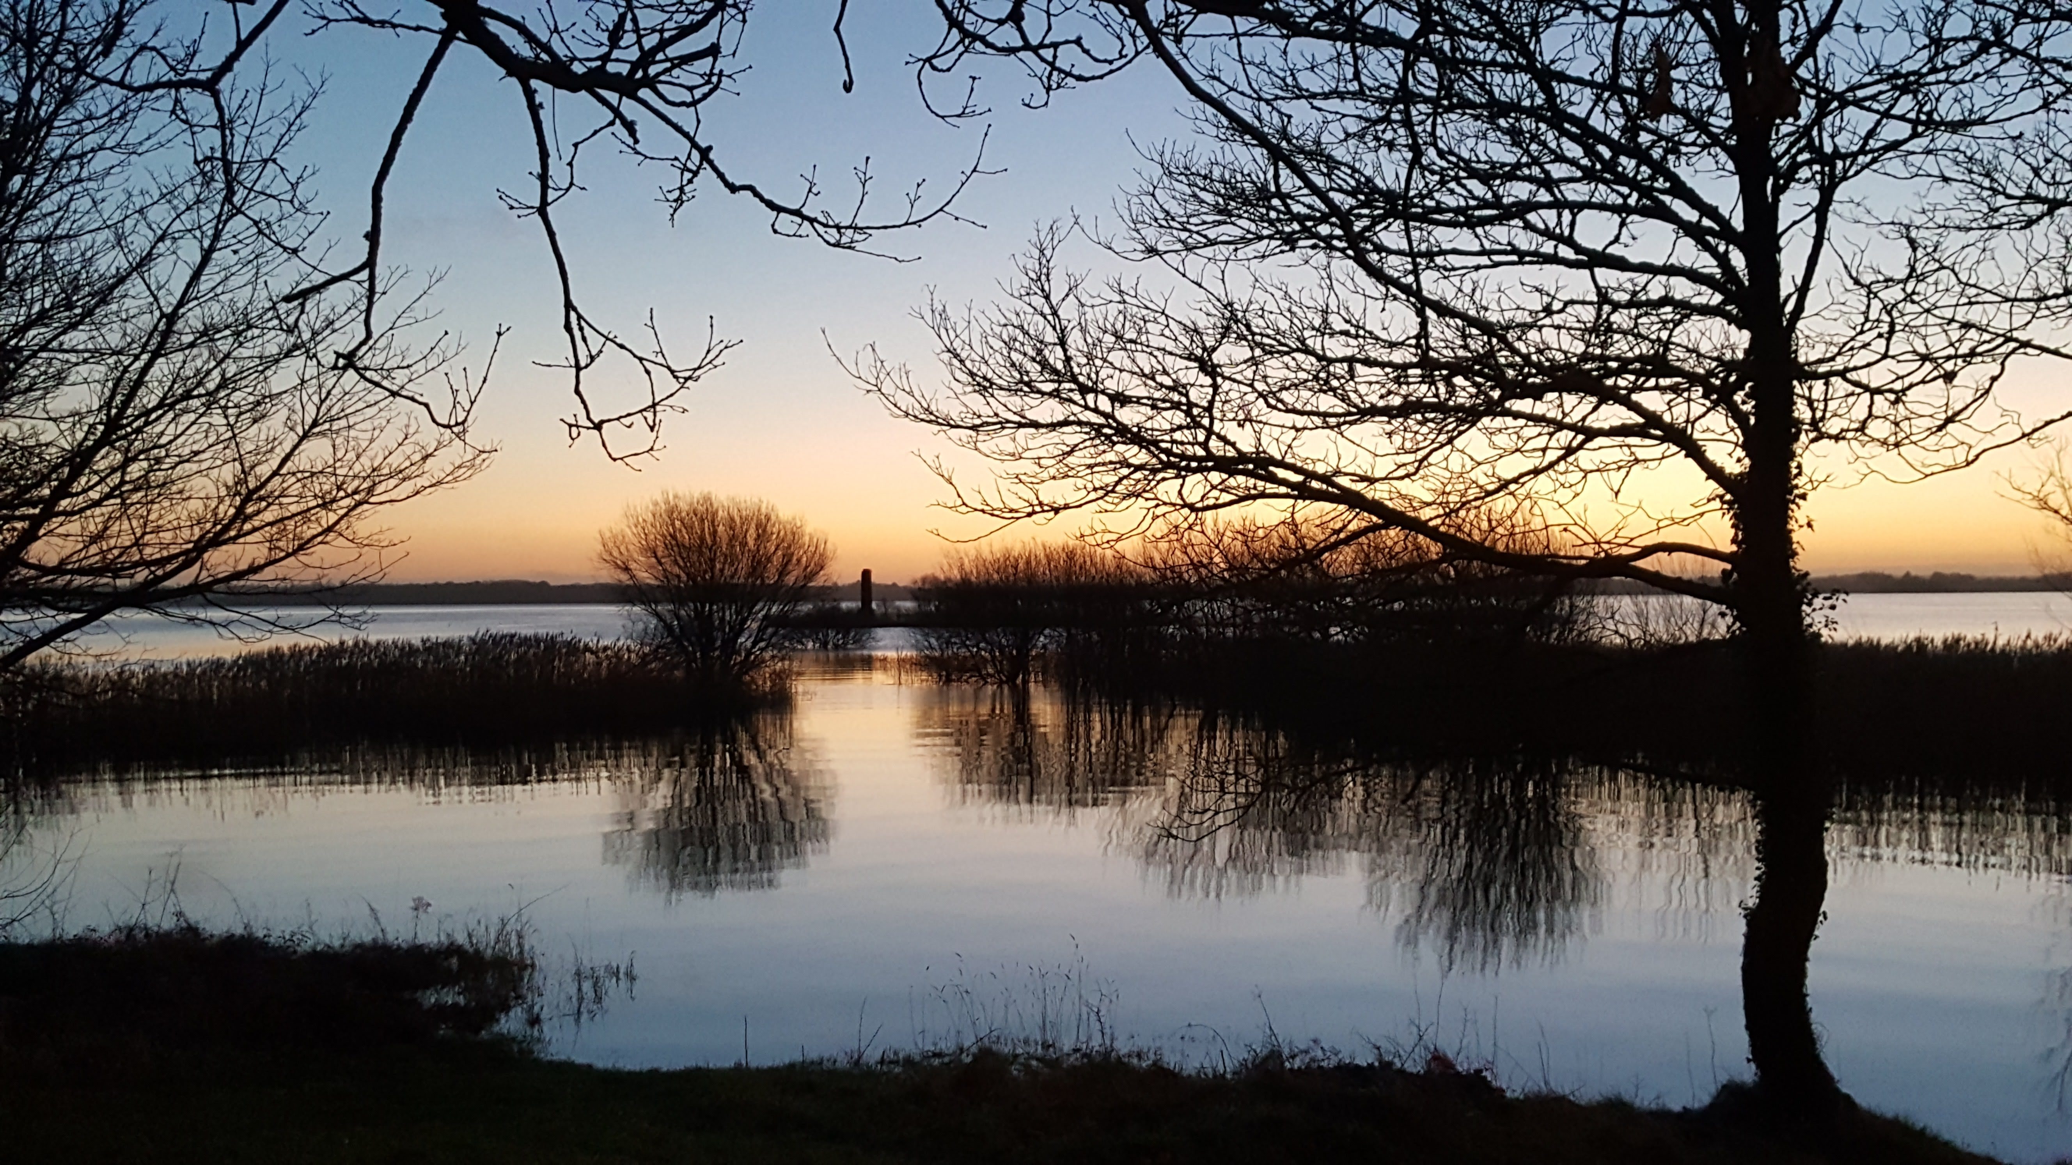
Samhain: Muinín againn as Dia, as an mBeatha, as a Chéile
Samhain 2022
Notes:
Nóta: Baineann an t-ábhar seo le hábhar íogair a chuireann síos ar an mbás féin, agus ar bheith ar tí bháis. Tá gach seans ann go gcuirfear isteach ar dhaltaí a raibh baint acu go díreach nó go hindíreach leis an ailse, nó le bás duine muinteartha. Tuigfidh an múinteoir teagaisc reiligiúnaigh féin conas an t-ábhar a chur i láthair ar bhealach mothálach. Bí aireach faoi dhaltaí a chaill duine muinteartha. Faigh amach roimh ré an bhfuil na daoine sin sásta páirt a ghlacadh sa díospóireacht ranga. Léirigh comhbhá leis na daoine seo.
Is féidir trí cheacht nó cúig cheachta a dhéanamh leis an ábhar, de réir úsáide. Tá sé dírithe ar na sinsir, ach d’fhéadfaí é a chur in oiriúint do na sóisir.
Is iad codanna an PowerPoint ná:
Luach na Beatha
An tábhacht a bhaineann le muintearas maidir leis an bhfáil bháis
An méid a chreideann na Críostaithe faoin mbás agus faoin dóchas

Slide 2
Intinn Fhoghlama
Pléigh an smaoineamh faoin mbeatha a bheith teoranta, ach í a bheith lán de bhrí chomh maith
Machnamh a dhéanamh ar an mbealach ina gcabhraíonn an creideamh linn maidir leis an mbás a thuiscint agus déileáil leis
Scrúdú a dhéanamh ar choincheap an dóchais i dtéarmaí an fhreastail, agus creideamh na gCríostaithe sa bheatha shíoraí
Notes:
Cuir nótaí anseo más gá

Slide 3
Critéir Ratha
Scrúdaigh na heochairfhocail a chuirfidh an t-ábhar i láthair
Déan machnamh ar thaithí na beatha a bheith teoranta
Déan machnamh faoi a bheith ag fáil bháis
Scrúdaigh ábhar a chuireann uilíocht an bháis os ár gcomhair
Scrúdaigh an dóchas i dtéarmaí an fhreastail
Scrúdaigh an dóchas i dtéarmaí na tuisceana Críostaí faoin mbeatha shíoraí
Déan rúin don bheatha

Slide 4

Eochairfhocail
Bás an duine
A bheith aontaithe faoi bhrón an bháis
Sólás
Traidisiúin
Dóchas
Luachanna
Notes:
Cuir nótaí anseo más gá

Slide 5
Maidir leis an traidisiún Críostaí, ní bhíonn leisce orainn an bás a phlé
Nós seanbhunaithe é na mairbh a cheiliúradh i rith mhí na Samhna
Ar an 1 Samhain déanaimid Lá Fhéile na Naomh Uile a cheiliúradh
Ar an 2 Samhain déanaimid Lá Fhéile na Marbh a cheiliúradh
Beannacht na n-uaigheanna
Leabhar cuimhneacháin
Notes:
Cuir nótaí anseo más gá

Slide 6

Cuid 1
Baineann luach leis an mbeatha
Baineann luach le do bheatha féin
Notes:
Cuir nótaí anseo más gá

Slide 7
Machnamh
Pléigh i mbeirteanna brí an ráitis seo:
‘Is rud leochaileach í an bheatha, agus rud dosheachanta an bás. Caithimid a mhór a dhéanamh de gach lá.’ Thomas S. Monson
Notes:
Bí ag smaoineamh ar an éag - sé sin, ón uair a ghintear agus ón uair a bheirtear muid, is cinnte go bhfaighimid bás. Ní gá gur ábhar gruama é seo. Tá go leor de scríbhneoirí agus de dhaoine intleachta a deir go spreagtar sinn le meas agus grá don bheatha a léiriú dá bharr. Conas mar a tharlódh a leithéid?

Slide 8
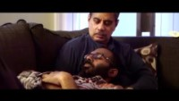
Cén cruth atá air?
Notes:
Máinlia aitheanta inchinne agus údar cumasach ab ea Paul Kalanithi. Phós sé Lucy, agus bhí iníon darbh ainm Cady acu. Scríobh sé leabhar dar teideal When Breath Becomes Air. D’fhoilsíodh an leabhar tar éis bháis in aois 37 dó.
Cé gur tógadh Kalanithi mar Chríostaí, dhiúltaigh sé don chreideamh agus é ina dhéagóir agus ina fhichidí. Mar sin féin, lean sé bunluachanna na Críostaíochta, an íobairt, an slánú, an maithiúnas, agus d’fhill sé ar an gCríostaíocht níos déanaí ina shaol.
Seo tréiléar an leabhair. Déanfaimid dhá cheann de na ráitis atá anseo a phlé nuair a bhíonn sé feicthe againn.
Tá nasc an fhíseáin ag https://www.youtube.com/watch?v=aetY_zS7Q6M.

Slide 9
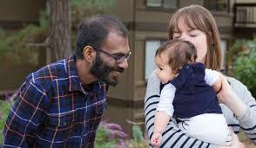
Pléigh i bPéirí
‘Is iad na daoine atá ar tí bháis a mhúineann luach na beatha dúinn.’
‘Cuireann caint faoin éag as dúinn. Níl aon slí maireachtála eile ann áfach.’
Notes:
Abair leis na daltaí ceann de na ráitis sin a phlé ina bpéirí, agus an bhrí a bhaineann siad as a scríobh síos.
Pléigh na ráitis lena chéile mar rang.

Slide 10

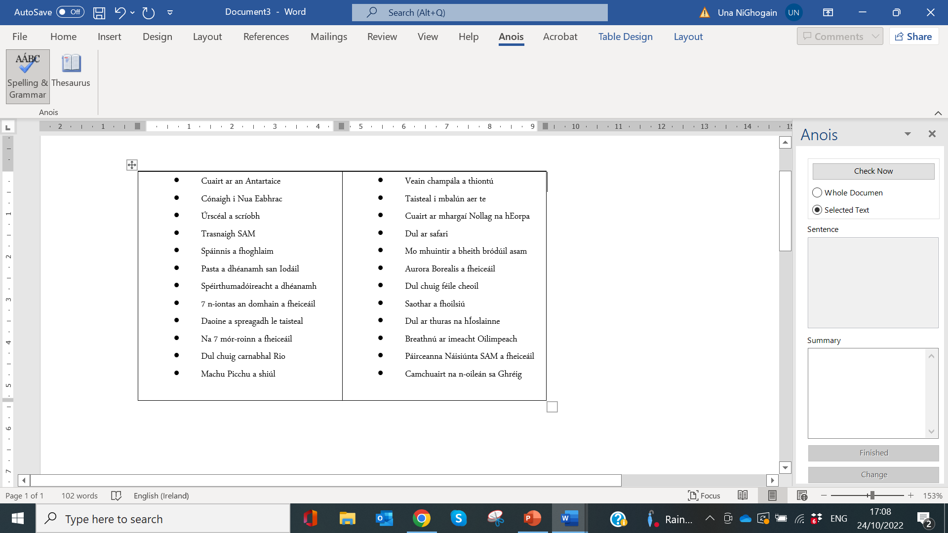
Sula bhfaighidh mé bás: Ba mhaith liom an taithí seo a bheith agam, nó na gaiscí seo a bheith curtha i gcrích agam
Notes:
Múineann an bás dúinn gur gá an chuid is mó a dhéanamh den bheatha. Cad is brí leis sin?
Déan na rudaí a bhainfimis amach roimh bhás dúinn a phlé.
Pléigh an liosta ar an sleamhnán. An mbaineann tábhacht leis na rudaí seo maidir leat féin? An bhfuil rud ar bith eile gur mhaith leat féin a chur i gcrích?

Slide 11

Plé
Pléigh an t-ábhar seo lena chéile mar rang, agus cuir in ord iad de réir na tábhachta a bhaineann le hiad a chur i gcrích i do shaol féin. Tabhair fáthanna le do rogha:
  Sláine airgeadais
  Sonas teaghlaigh
  Soláthair a chur leis an bpobal
  D’oidhreacht a fhágáil
Notes:
Cuir nótaí anseo más gá

Slide 12
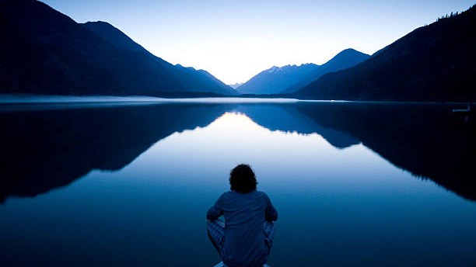
Obair Shínithe 1
https://www.istockphoto.com/photos/water-reflection
Léamar níos luaithe, gur chuid den traidisiún Críostaí é, nach mbíonn leisce orainn an bás a phlé. Cén fáth, an dóigh leat, go bhfuil sé sin fíor?
Notes:
Cuir nótaí anseo más gá

Slide 13
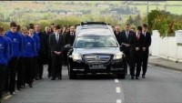
Dónal Walsh – livelife.org
Notes:
Tabhair eolas faoin ngearrthóg dóibh maidir le saol Dónal Walsh ag: http://donalwalshlivelife.org/?page_id=74.
(Luaitear an féinmharú anseo. Tá sé tábhachtach a rá leo go bhfuair Dónal bás den ailse. Throid sé go mór ina choinne. Dúirt sé nárbh aon fhreagra ar an ngalar é an féinmharú. Ba mhaith leis go mairfeadh sé, agus thug sé a ndúshlán don aos óg ach go háirithe, meas a bheith acu ar an mbeatha a bhronnadh orthu.)
Nasc an fhíseáin ag: https://youtu.be/EHn8elFx5GM.

Slide 14
Freagair na Ceisteanna seo sa Rang:
Cad iad na siombailí a rinne cur síos ar a bheatha?
Cad iad na siombailí a bhí ar an gcónra? Cén bhrí Chríostaí a bhaineann leo?
Cén lucht spóirt a aithníonn sibh anseo? Cén fáth gur cuireadh as dóibh/gur tháinig tocht orthu a bheith páirteach sa tsochraid?
Chreid Dónal i nDia agus chleacht sé an creideamh sin. Cén tionchar a bhí ag an gcreideamh ar a shlí mhaireachtála?
Notes:
Cuir nótaí anseo más gá

Slide 15
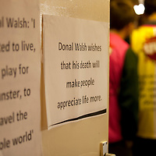
Pléigh i bpéirí an ráiteas seo faoi shaol Dónal Walsh:
‘Ba mhaith le Dónal Walsh go mbeadh a bhás mar spreagadh do dhaoine a mhór a dhéanamh den saol.’
Notes:
Ag brath ar na daoine atá sa rang, b’fhéidir gur mhaith leat an cheist bhreise seo a chur leis an bplé: “An raibh taithí ar bith agat i do shaol féin a chiallaigh go raibh meas breise agat ar do bheatha féin agus ar an saol i gcoitinne?

Slide 16
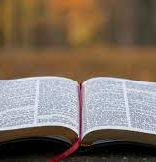
Baineann luach leis an mbeatha…
Ag obair i bpéirí, bain úsáid as an mBíobla le 4 chinn de na sleachta seo faoi luach an bheatha dhaonna a aimsiú. Roinn an tuiscint a bhaineann sibh astu leis an rang.
  Geineasas 1:27
  Salm 8:5
  Salm 139:14
  Íseáia 43:4
  Matha 10:29-31
  Matha 6:26
  Eifisigh 2:10
  1 Eoin 3:1-2
Notes:
Mar mhalairt ar an obair seo cuir na daltaí ag obair i mbeirteanna leis na ráitis a chur in ord: na cinn is fearr leo, na cinn is áitithí, na cinn is mó dúshláin.

Slide 17

Obair Shínithe 2
https://pixabay.com/images/search/reflection/
Scríobh litir chuig Elma, máthair Dhónal Walsh. Tugann sí cuairteanna ar scoileanna agus ar pharóistí le cur síos a dhéanamh ar shaol agus ar oidhreacht Dhónail. Déan cur síos sa litir ar an méid a d’fhoghlaim tú maidir lena mac, agus ar an spreagadh a thug a shaol duit.
Notes:
Cuir nótaí anseo más gá

Slide 18

Cuid 2
Nuair a tharlaíonn an bás, conas mar a dhéanaimid brón?
Notes:
Ceist íogair atá anseo. Má bhíonn daltaí sa rang tar éis duine muinteartha a chailliúint le déanaí, caithfear iad a ullmhú go comhbhách sula gcuirtear an t-ábhar seo os a gcomhair. B’fhéidir nár mhaith le daoine áirithe déileáil leis an gcuid seo den ábhar.

Slide 19
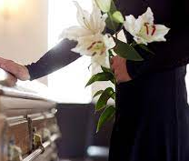
An tSochraid
Chonaiceamar gearrthóg faoi shochraid Dhónal Walsh. Bhí na gnáthrudaí le sonrú ann a bhaineann leis an tsochraid in Éirinn: an mhuintir faoi bhrón, an chónra á iompar, na siombailí, an sagart agus mar sin de.
An bhfuil taithí ar bith agatsa ar dhul i sochraid?
Notes:
Is féidir an taithí a bhí ag na scoláirí a d’fhreastail ar shochraid, a phlé.

Slide 20
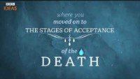
An t-éag agus na Gaeil
Notes:
Cuireann an scríbhneoir Éireannach Kevin Toolin síos ar thórramh a athar: https://www.youtube.com/watch?v=ALT8zbjnjkY
(Tá eascaine amháin ann ag tús an fhíseáin – cuir é sin in iúl dóibh ionas nach gcuirfear isteach ar na daltaí.)
Is féidir cóip chrua de na ceisteanna ar an sleamhnán seo leanas a bhronnadh ar na daltaí, agus iad a fhreagairt de réir mar a bhreathnaíonn siad ar an bhfíseán.

Slide 21

Ceisteanna:
Cad iad na paidreacha a ghuitear agus athair Kevin ag fáil bháis? Cén tionchar a bhíonn ag na paidreacha seo?
Cén ról a bhíonn ag an bpobal maidir le cabhrú leis an teaghlach glacadh le bás an duine muinteartha?
An aithníonn tú gnéithe áirithe den tórramh? An bhfuil rud ar bith anseo nach bhfaca tú cheana féin?
Cén fáth go raibh tionchar mór ag an tacaíocht mhothúchánach a thug na mná ar an ócáid?
“Tháinig na sluaite … chroitheadar lámh liom agus iad ag rá ‘Déanaimid brón leat’.” Cén fáth go gceapann Kevin go mbaineann tábhacht lena leithéid?
Cén chuid de bhás agus de shochraid an athar is mó a chuaigh i bhfeidhm ort?
Notes:
Cuir nótaí anseo más gá

Slide 22
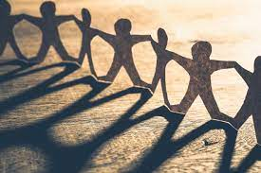
Labhraíonn Kevin faoin iarracht a dhéanann sé, teacht thar an éag agus an chailliúint …
I ngrúpaí beaga, pléigh an tacaíocht phraiticiúil, mothúchánach agus spioradálta a bhíonn de dhíth ar dhaoine nuair a fhaigheann duine muinteartha leo bás. Tabhair samplaí ón bhfíorshaol! Bíodh plé praiticiúil ann. Cad is féidir libhse a dhéanamh?
  Tacaíocht phraiticiúil
  Tacaíocht mhothúchánach
  Tacaíocht Spioradálta
Notes:
Cuir nótaí anseo más gá

Slide 23
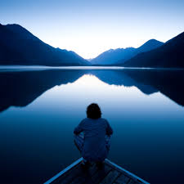
Obair Roghnach:
D’fhéadfadh go mbeadh sé cabhrach (ag brath ar an gcomhthéacs) dá gcuirfeadh na daltaí agallamh ar bhaill den fhoireann scoile ar cailleadh daoine muinteartha leo, agus atá ar a suaimhneas maidir lena leithéid a phlé.
Notes:
(D’fhéadfaí an múinteoir theagasc reiligiúnach a chur faoi agallamh má bhíonn an duine sin compordach leis. D’fhéadfaí ceist a chur ar an sagart/séiplíneach an taithí a bhí ag an duine sin a roinnt libh.)
Cuir ceisteanna maidir leis na rudaí a chabhraigh leis na daoine faoi agallamh, conas mar a bhí an tsochraid, cad a chreideann siad féin maidir leis an mbás, cad iad na rudaí a thugann sólás dóibh féin.

Slide 24
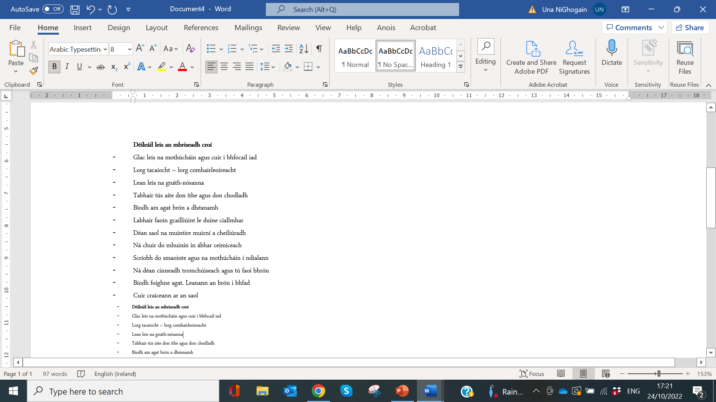
Nuair a bhíonn tú féin faoi bhrón…
Notes:
Tógtha ó https://www.youngminds.org.uk/young-person/my-feelings/grief-and-loss/.
Is féidir fótachóipeanna a dhéanamh agus a roinnt. Bain úsáid as mar ábhar le plé leis na daltaí, nó le bronnadh ar an dalta indibhidiúil mar obair bhreise agus a gcuid smaointe a lorg maidir leis an tábhacht a bhaineann leis na heilimintí éagsúla.
Nóta faoin moladh deireanach: cuir craiceann ar an saol.
Cuir i gcuimhne do na daoine óga go bhfuil cabhair ar fáil dóibh i gcónaí má bhíonn sé de dhíth orthu, bíodh an gá ann faoi láthair nó sa todhchaí.

Slide 25

Cuid 3
Cúis an dóchais
Cuid 03

Slide 26
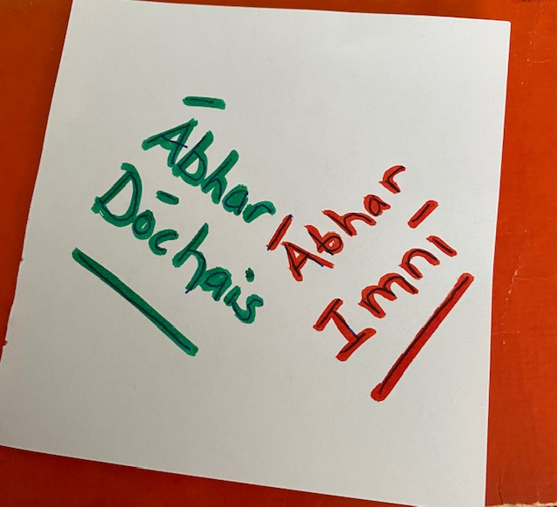
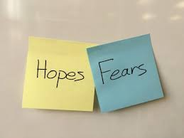
Cad atá againn…
Bíonn eagla orainn roimh an mbás: ár mbás féin, nó go bhfaigheadh an mhuintir mhuirneach bás. Ní féidir éalú ón mbás, agus bíonn sé deacair smaoineamh air.
Breathnaímid ar an mbás trí shúile an dóchais. Pléifimid an dóchas a bhíonn ag na Críostaithe in aghaidh an bháis, agus an eagla a chuireann sé orainn.
Notes:
Cuir nótaí anseo más gá

Slide 27
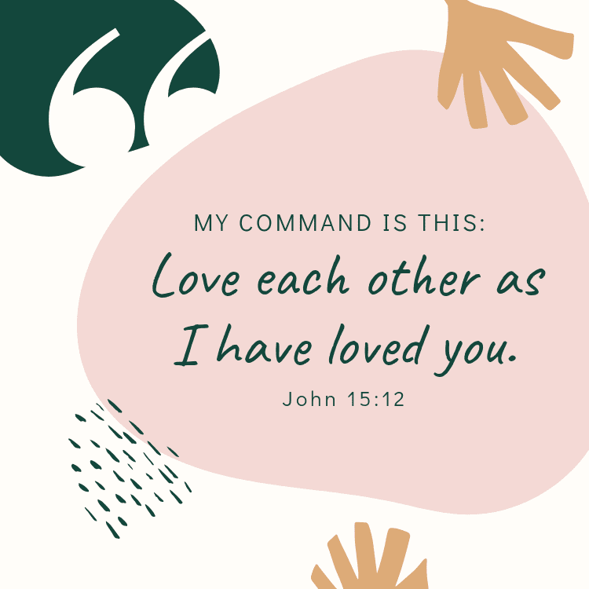
Dhá Chúis Dóchais
A chéile
Dia
‘Is í seo m'aithne:
sibh a thabhairt grá dá chéile, faoi mar a thug mé grá daoibh.’ Eoin 15:12
Notes:
Tuigimid anois go mbronnann feasacht an éaga meas mór ar an mbeatha orainn.
Mar phobail an chreidimh – Críostaithe, Moslamaigh agus Giúdaigh ach go háirithe– baineann tuiscint bhreise leis an mbás. (Sa Hiondúchas agus sa Bhúdachas tá tuiscint éagsúil acu maidir leis an fhulaingt agus an bás. Bheadh sé suimiúil mar obair bhreise, comparáid a dhéanamh idir an creideamh aondiach agus an Hiondúchas is an Búdachas ó thaobh na tuisceana atá acu faoin fhulaingt agus faoin mbás.)
Bíonn dhá chúis dóchais ag na Críostaithe
Tábhacht an phobail
Ár gcreideamh in Íosa Críost
Sé sin, dul i muinín Dé agus i muinín a chéile chomh maith.

Slide 28
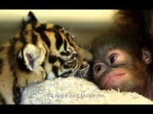
Gráigí a Chéile
Notes:
Amharc greannmhar ar amhrán Bhruno Mars ‘Count on Me’.
De réir mar a bhíonn na daltaí ag éisteacht leis an amhrán, iarr orthu na bealaí ina mbímid ag brath ar a chéile le tacaíocht agus cúnamh a fháil a bhreacadh síos. (Ní ó thaobh an bháis amháin de.)
Nasc an fhíseáin ag https://youtu.be/h9O5_Q-oLrs.

Slide 29
Obair Shínithe 3
https://www.istockphoto.com/photos/water-reflection
Breathnaigh siar ar an machnamh a rinneamar faoi shaol agus faoi bhás Dhónal Walsh, agus faoi thórramh athar Kevin Toolin. Déan liosta de na bealaí inar chuir an pobal leathan cabhair agus tacaíocht ar fáil don teaghlach.
Notes:
Cuir nótaí anseo más gá

Slide 30

An Ghluaiseacht Ospíse
Iarracht a dhéanamh an cúram is fearr a sholáthar do chách ag deireadh an tsaoil dóibh.
Notes:
Rinneadh trácht roimhe seo ar thriúr a d’fhulaing ón ailse: Paul Kalanithi, Dónal Walsh agus athair Kevin Toolin.
Tá gluaiseacht amháin in Éirinn a thugann tús áite dóibh siúd a fhulaingíonn ón ailse – sé sin an ghluaiseacht ospíse. Cuirimis aithne ar an ngluaiseacht seo anois. (Tá eolas faoin ngluaiseacht ospíse ar fáil ón Irish Catholic Catechism for Adults, lth 165–7 nó ar líne, pé acu is oiriúnaí).

Slide 31
Obair Shínithe 4:
‘Is í seo m'aithne:
sibh a thabhairt grá dá chéile, faoi mar a thug mé grá daoibh.’ Eoin 15:12
Notes:
Ag glacadh leis an méid a d’fhoghlaimíomar go dtí seo, cad é an sórt ‘grá’ atá i gceist sa sliocht seo ón mBíobla? Cad iad na téarmaí eile a bheadh oiriúnach anseo in ionad ‘Grá’ ? (Bain úsáid as an aip le néal focal a chruthú don obair seo.)

Slide 32

Dar leis na Críostaithe, baineann Dia leis an ngrá…
Tarlaíonn a leithéid ar dhá bhealach:
Caithfidh na Críostaithe freastal ar a chéile – nuair a ghráimid an duine eile, baineann brí lenár mbeatha
Cuireann Dia fáilte romhainn abhaile tar éis bháis dúinn
Notes:
Cuir nótaí anseo más gá

Slide 33
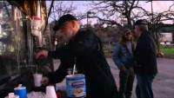
Ní focail amháin, ach gníomhartha…..
Notes:
Má theastaíonn uait an ghuth Éireannach a úsáid anseo, tá scéal Peter McVerry SJ ar fáil ag: https://www.youtube.com/watch?v=bgPpwb2Clx4.
(Tá gearrthóg dúshlánach eile ar fáil ag https://www.youtube.com/watch?v=M-rGqTvzujI.)

Slide 34
Agus ar scoil daoibh..
Cuir téacs más gá
Notes:
Tabhair samplaí den fhreastal a tharlaíonn sa scoil sin agaibhse (suaitheantas na scoile a thaispeáint, pictiúir agus liostaí a chuireann síos ar an fhreastal a chur sa bhosca thuas).
Iarr ar na daltaí samplaí a sholáthar ón bpobal leathan. Is féidir é seo a nascadh le ráiteas misin/fís/éiteas na scoile má theastaíonn uaibh.
Deirtear in Eoin 10:10: ‘Tháinig mise chun go mbeadh an bheatha acu agus go mbeadh sí acu go fial.’
De réir an nóis Chríostaí, cuireann Íosa in iúl dúinn gurbh é brí na beatha dúinne ná freastal ar an duine eile, agus ar na daoine gátaracha ach go háirithe. Is é seo an t-ábhar dóchais atá ionainn, gur féidir linn tacú agus cabhrú lena chéile mar phobal.

Slide 35

Pléigh …
Má dhéanaimid freastal ar a chéile, spreagfar dóchas sa todhchaí ionainn …
Notes:
Tugtar deis anseo dúinn béim bhreise a leagadh ar thábhacht an fhreastail a bheith mar an rud a chuireann brí sa bheatha agus a bhronnann an dóchas orainn.

Slide 36
Obair Shínithe 5
https://www.istockphoto.com/photos/water-reflection
Machnamh Pearsanta
Cad as a n-eascraíonn an bhrí a bhaineann le do shaol féin? Chaith súil siar ar an am a raibh tú sona agus/nó faoi shíocháin. Ar fhoghlaim tú rud ar bith faoin dóchas ón am sin?
Notes:
Cuir nótaí anseo más gá

Slide 37
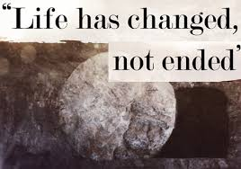
Ní deireadh é dul d’éag, ach athrú
Notes:
Is é seo croílár an dóchais Chríostaí faoin mbás, nach deireadh é dul d’éag, ach athrú. (Preafáid na Marbh, Roman Missal – 3^{ú} hEagrán, 2011)
Pléigh brí na habairte seo leis na daltaí.
Cén bhrí a bhaineann leis an íomhá? (Pictiúr den bhollán taobh amuigh de thuama Íosa agus é i leataobh le haiséirí Íosa a chur in iúl.)
Nóta: Níl na rudaí seo faoi chaibidil sna sleamhnáin:
Aiséirí na colainne
Lá an Bhreithiúnais
Tá cur síos simplí ar a leithéidí in Irish Catholic Catechism for Adults, Caibidil 13.

Slide 38
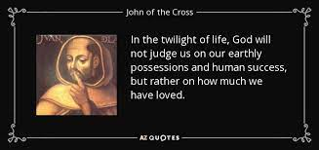
Breithiúnas Dé
Agus an bheatha ag dul in éag, ní thabharfaidh Dia breithiúnas orainn de réir ár mórghníomhartha ná de réir na réadmhaoine a bhaineann linn, ach de réir mar a bhronnamar an grá.
Cuir téacs anseo más gá
Notes:
Is tábhachtach an rud é labhairt faoin mBreithiúnas Deireanach anseo, ach caithfear trócaire Dé a chur os comhair na ndaltaí chomh maith. Míníonn an méid a dúirt Eoin na Croise an smaoineamh seo go maith.
D’fhéadfaí an físeán a thaispeáint ina léiríonn an Pápa Proinsias comhbhá leis an mbuachaill óg ar cailleadh a athair: https://www.youtube.com/watch?v=zgJBJj2VPP4
(Tá leagan níos faide ag: https://www.youtube.com/watch?v=bRbUTfSds0U) Bíodh na múinteoirí aireach faoina leithéid a úsáid. Tá fotheidil le sonrú ann toisc go labhraíonn an Pápa as Iodáilis, agus seans nach n-oirfeadh sin do chách. Is léir gur cuireadh as don bhuachaill óg san fhíseán, agus seans go spreagfar míchompord nó cumha i measc na ndaltaí dá bharr.
Conas a réitíonn an físeán leis an méid a d’fhoghlaimíomar faoi mhuintearas, agus faoi fhreastal a dhéanamh ar an duine eile? Má bhímid ag freastal ar an duine eile, an dtugtar blas neimhe dúinn? Conas san?

Slide 39
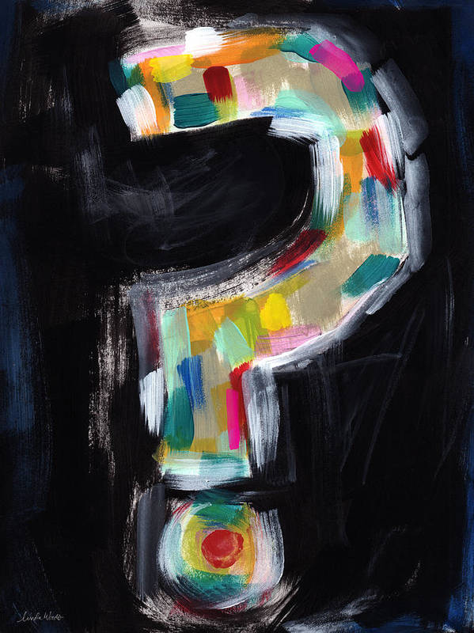
D’íomhá Neimhe...
Notes:
D’íomhá Neimhe
Bíodh tráth ealaíne ann, má bhíonn an t-am agaibh.
Má bhíonn brú ó thaobh ama de, déan plé ginearálta i ngrúpaí beaga faoin íomhá Neimhe atá acu.

Slide 40
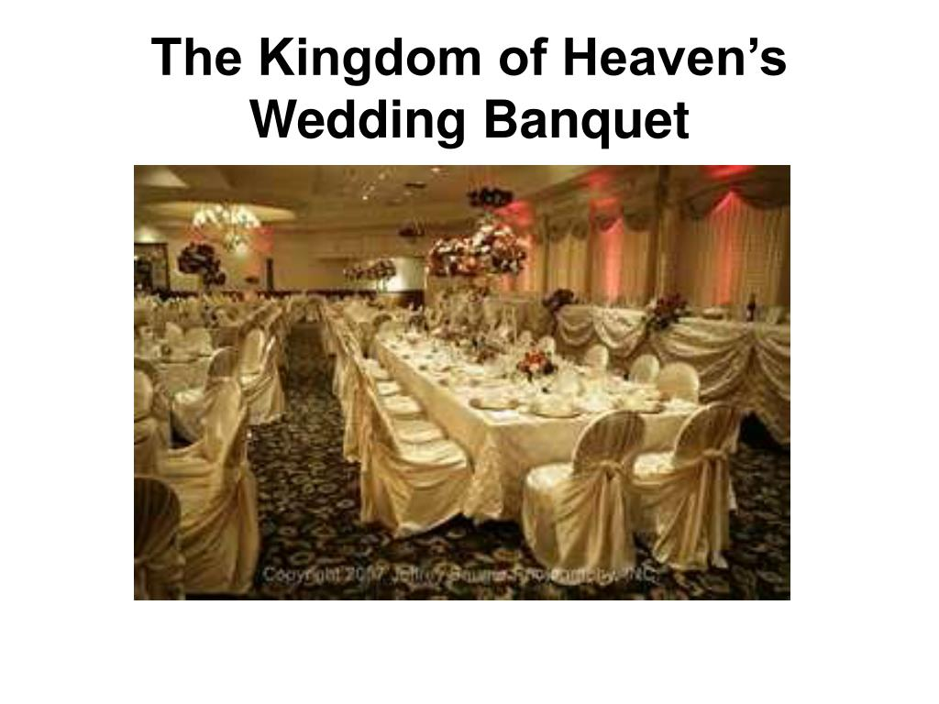
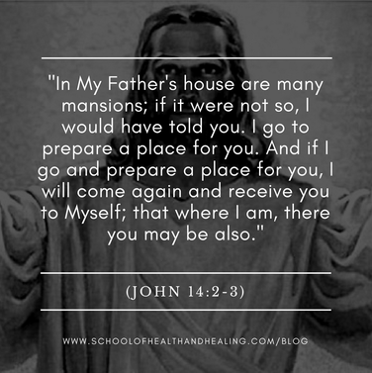
Íomhánna Neimhe sa Bhíobla…
Bainis phósta Ríochta Neimhe.
‘Is iomaí áras i dteach m'Athar.
Mura mbeadh, d'inseoinn daoibh é.
Óir táim ag dul ag cur áite i gcóir daoibh, agus má théim agus áit a chur i gcóir daoibh, tiocfaidh mé arís agus tógfaidh mé sibh chugam féin.’
Eoin 14:2-3
Notes:
Déan an t-eolas a thabharfadh an dá íomhá seo dúinn faoi Neamh, a phlé.

Slide 41
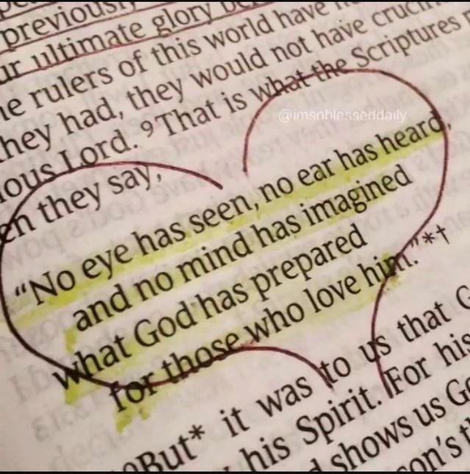
Ach …
‘Nithe nach bhfaca súil iad agus nár chuala cluas iad,
nithe nár smaoinigh an duine orthu ina aigne,
is iad atá ullamh ag Dia dóibh siúd a bheir grá dó.’
(1 Cor 2:9).
Notes:
Baineann tábhacht anseo le hidirdhealú a dhéanamh idir Neamh a thuiscint mar áit fhisiceach, agus é a bheith mar fhírinne spioradálta.

Slide 42
Cad é an cruth a bheadh ar an saol síoraí?
Notes:
Cuir na nótaí anseo más gá

Slide 43
Tar éis bháis dúinn beireann Dia barróg ghrámhar comhfhiosach orainn, i láthair réamhbheartaithe Íosa Críost.
(Tom Wright, Surprised by Hope).
Ainm eile ar Dhia, is ea Neamh.
(Tom Wright, Surprised by Hope).
Notes:
Cad a chabhródh le daoine a thuiscint go dtugann Dia ina ucht muid?
Cuir na híomhánna seo i gcomparáid leis na híomhánna nó na smaointe atá agat féin faoi Neamh. Cad iad na cosúlachtaí nó na héagsúlachtaí a bhaineann leo?

Slide 44
Obair Shínithe 6
https://www.istockphoto.com/photos/water-reflection
Déan comparáid idir an tuiscint atá ag na Críostaithe maidir leis an saol síoraí, agus an rud a thuigeann na Moslamaigh agus na Giúdaigh faoi. Cad iad na cosúlachtaí agus cad iad na difríochtaí atá ann?
Notes:
Cuir nótaí anseo más gá

Slide 45
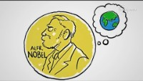
Scéal Alfred Nobel
Notes:
Tá an físeán ar fáil ag: https://www.youtube.com/watch?v=KlQDvdBMqYE.

Slide 46
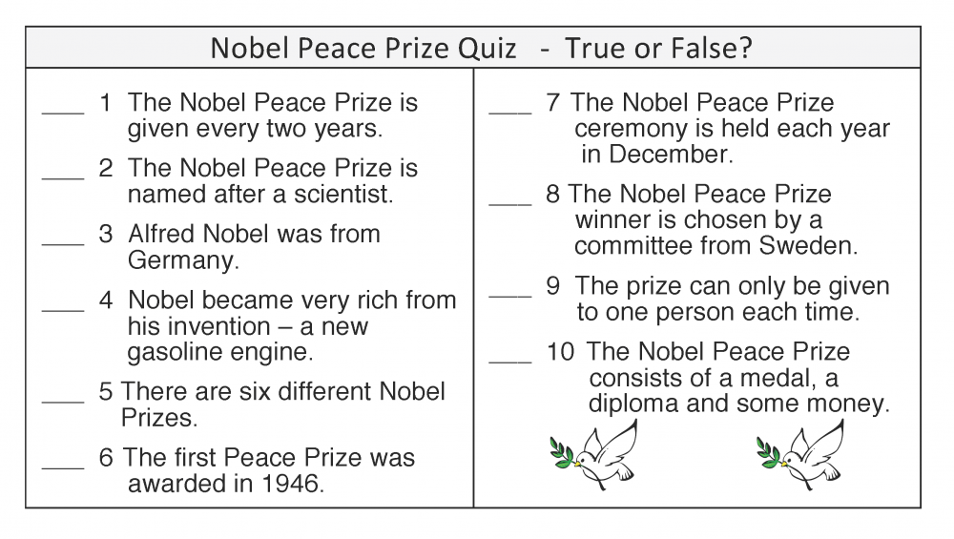
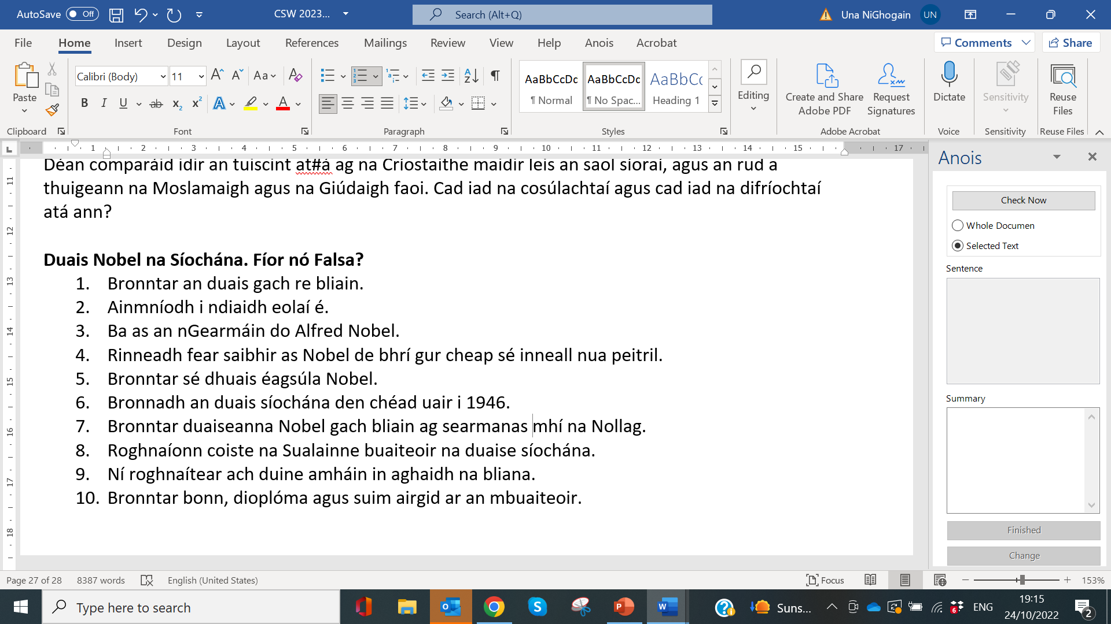
Tráth na gCeist!
Notes:
Tabhair freagra ar na ceisteanna i mbeirteanna.

Slide 47
Obair Shínithe 6(b)
https://www.istockphoto.com/photos/water-reflection
Scríobh do thuairisc bháis féin!
Cad iad na spriocanna a bhainfeá amach?
Conas mar a bheidh cuimhne ag daoine ort?
Cad iad na rudaí ba thábhachtaí i do shaol?
Notes:
Scríobh nótaí anseo más gá

Slide 48
Intinn Fhoghlama
An coincheap den saol a bheith teoranta, cé go mbíonn sé lán de bhrí, a scrúdú.
An bealach ina mbíonn áit lárnach ag an bpobal maidir le cabhair a sholáthar le déileáil leis an mbás, a phlé lena chéile
Coincheap an dóchais i dtéarmaí an fhreastail a scrúdú, agus an tuiscint atá ag na Críostaithe maidir leis an mbeatha shíoraí a iniúchadh
Notes:
Labhair leis na daltaí maidir leis an intinn fhoghlama.

Slide 49

An Ghníomhaíocht Dheiridh
Nuair a bhíomar ag caint faoin mbás agus faoin mbriseadh croí, chualamar scéalta áirithe faoin ailse. An bhféadfaí airgead a thiomsú in bhur mbaile féin ar mhaithe le carthanacht ailse?
Maidir leis an tiomsú airgid seo, nach bhféadfaí searmanas urnaí a reáchtáil do phobal na scoile sin agaibhse mar chuimhneachán ar na daoine sin a d’fhulaing ón ailse, agus ar son a muintire chomh maith?
Notes:
Cuir na nótaí anseo más gá

Slide 50
Naisc Chomhchuraclaim
Naisc Chomhchuraclaim
Stair – cuimhneamh ar na nósanna a bhí ann fadó agus conas mar a leanann gnéithe díobh
Ealaín – íomhánna Neimhe a tharraingt
Béarla – cumas scríofa – litríocht, cumhacht an fhocail scríofa (Dónal Walsh, Paul Kalanithi)
Gaeilge – na traidisiúin Ghaelacha, m.sh. an tórramh
Spórt – ról lucht spóirt agus iad ag tacú le teaghlach Dhónal Walsh
Folláine – Tábhacht an mhuintearais agus aire á thabhairt dúinn féin agus don duine eile
Notes:
Cuir nótaí anseo más gá

